Slide 1
اَلسَّلاَمُ عَلَيْكُمْ وَرَحْمَةُ اللهِ وَبَرَكَاتُهُ

Slide 2
بسم الله الرحمن الرحيم
اهلا سهلا ايها الطلاب

Slide 3
শিক্ষক পরিচিতি
মুহাম্মদ আবু তাহের ফারুকী
আরবী প্রভাষক
ওয়াজেদিয়া কামিল (এম.এ) মাদরাসা
মোবাইলঃ ০১৮১৯৩৫৮০৯৫
E-mail: taherfaruky8@gmail.com

Slide 4
পাঠ পরিচিতি
শ্রেণিঃ দাখিল ৮ম শ্রেণি
বিষয়ঃ আরবি ২য় পত্র
اَلْكَلِمَةُ(কালেমা) বা শব্দ
সময়ঃ ৪০ মিনিট

Slide 5
শিখন ফল
এই পাঠ শেষে শিক্ষার্থীরা
১। কালেমা কাকে বলে তা বলতে পারবে।
২। কালেমা কত প্রকার ও কী কী তা বলতে পারবে।

Slide 6
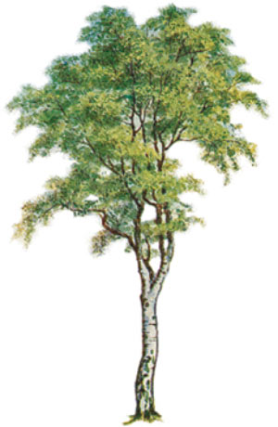
নিচের চিত্রগুলো লক্ষ কর
একটি কুরআন শরীফ
একটি কলম
একটি গাছ
সুতরাং একক অর্থবোধক শব্দকে (اَلْكَلِمَةُ)কালেমা বলে।

Slide 7
تَعْرِيْفُ الْكَلِمَةِ وَ أَقْسَامُهَا
اَلْكَلِمَةُএর পরিচিতি ও তার প্রকার
اَلْكَلِمَةُএর শাব্দিক অর্থঃ শব্দ, বক্তব্য, কথা ইত্যাদি।
পারিভাষিক অর্থঃ
اَلْكَلِمَةُ لَفْظٌ وُضِعَ لِمَعْنًى مُفْرَدٍ
অর্থঃ কালেমা এমন শব্দকে বলে, যাকে একক অর্থের জন্য গঠন করা হয়েছে।

Slide 8
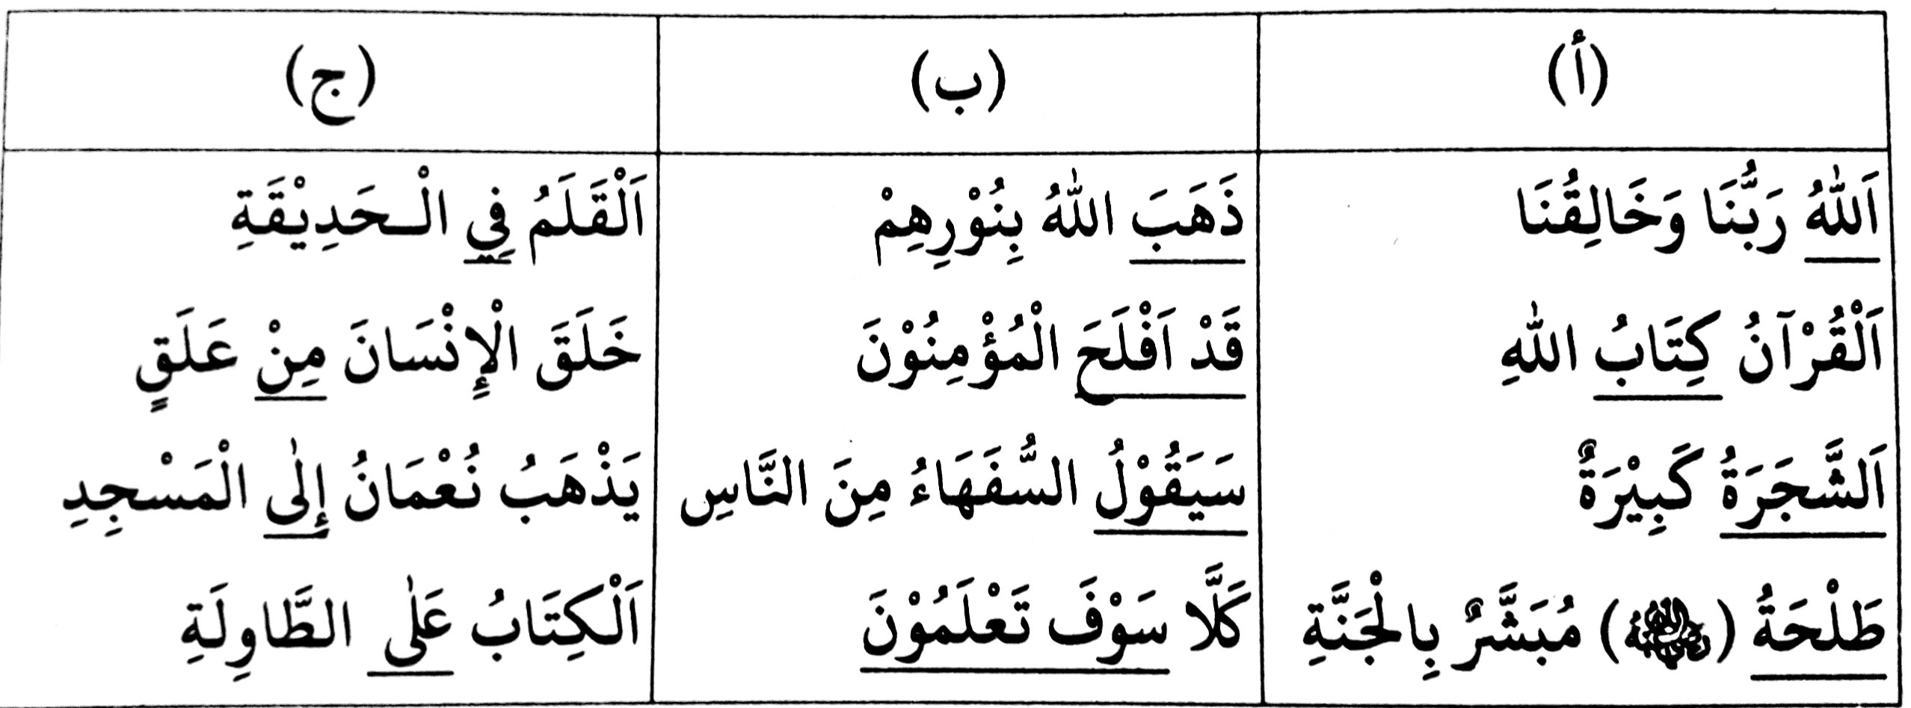
تَعْرِيْفُ الْكَلِمَةِ وَ أَقْسَامُهَا
বা কালেমার এর পরিচিতি ও তার প্রকার
নিচের উদাহরণগুলোর মধ্যে নিচে দাগ দেয়া শব্দগুলো লক্ষ কর
(أ)বক্সে দাগ দেয়া শব্দগুলোকে إِسْمٌবলে, (ب) বক্সে দাগ দেয়া শব্দগুলোকেفِعْلٌ বলে,(ج) বক্সে দাগ দেয়া শব্দগুলোকে حَرْفٌ বলে। সুতরাং কালেমা মোট তিন প্রকার।

Slide 9
اَلْكَلِمَةُ বা শব্দ তিন প্রকার
أَلْكَلِمَةُ
اَلْإِسْمُ
اَلْفِعْلُ
اَلْحَرْفُ
مِثْلُ
مِثْلُ
مِثْلُ
مِنْ| إِلى
اَلْقُرْانُ
ضَرَبَ

Slide 10
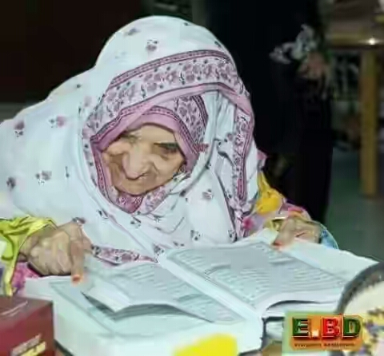
এককজ কাজ
اَلْكَلِمَةُএর তিন প্রকার এর প্রত্যেক প্রকারের ৫টি করে উদাহরণ লিখবে।

Slide 11
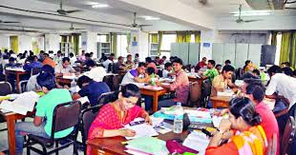
দলীয় কাজ
দুইজন করে দলে বিভক্ত হয়ে একজন অপরজন থেকে কালেমার বিভিন্ন প্রকার সম্পর্কে উদাহরণের মাধ্যমে জিজ্ঞাস করবে।

Slide 12
মূল্যায়ন
০১ * কালেমা কাকে বলে ?
উত্তরঃ একক অর্থবোধক শব্দকে কালেমা বলে।
০২ * কালেমা কত প্রকার ?
উত্তরঃ 3 প্রকার।
০৩ * কালেমার প্রকারগুলো কি কি ?
উত্তরঃ (اَلْاِسْمُ)ইসম,(أَلْفِعْلُ) ফে’ল ও(أِلْحَرْفُ) হরফ।

Slide 13
বাড়ির কাজ
১।أَلْكَلِمَةُ বা কালেমার এর শাব্দিক ও পারিভাষিক অর্থ (আরবিতে ও বাংলায়) শিখবে ও খাতায় লিখে আনবে।
২। পবিত্র কুরআন শরীফের সূরা নসর (اَلنَّصَرُ) খাতায় লিখে তা থেকে- إسم ইসম,- فعل ফে’ল ও-حرف হরফগুলো পৃথক পৃথক করে লিখে আনবে।

Slide 14
مَعَ السَّلاَمَةِ

Slide 15
فِىْ أَمَانِ اللهِ وَرَسُوْلِهِ
ধন্যবাদ

